Slide 1
KOTIHOIDON ASIAKKAAN SUUN TERVEYDEN ARVIOINTI

Slide 2
Suun terveyden riskit ikääntyessä
Ikääntyminen aiheuttaa muutoksia suussa:
  Syljeneritys vähene
  Suun limakalvot ohenevat
  Purentalihasten voima heikkenee
Hoitamattomat ja pitkälle edenneet suun ja hampaiden infektiot muodostavat riskin yleisterveydelle
Suun terveyden merkitystä ikääntyneen elämänlaadun kannalta ei välttämättä huomata muiden oireiden takaa

Slide 3
Suun terveydentilan arviointi säännöllisen kotihoidon asiakkailla
RAI HC-arviointi
Säännöllisen kotihoidon asiakkaille puolivuosittain
Ravitsemustila ja suun terveys
Hoito ja muut toimenpiteet
Hampaat ja suu
Hampaiden tarkastus tehty viimeksi kuluneen vuoden aikana
Kun nousee heräte tai ainakin vuosittain tarkempi kartoitus erillisellä suun terveyden arvioinnin lomakkeella
Suun terveydentilan kartoitus lomake
Jatkohoito suun terveydenhuollon yksikössä tarpeen mukaisesti
Varhan koulutukset suun terveydestä henkilökunnalle:
-Varhan Moodle verkkokoulutus autettavan henkilön suun hoito
-Varhan uusi suun hyvä terveys -video

Slide 4
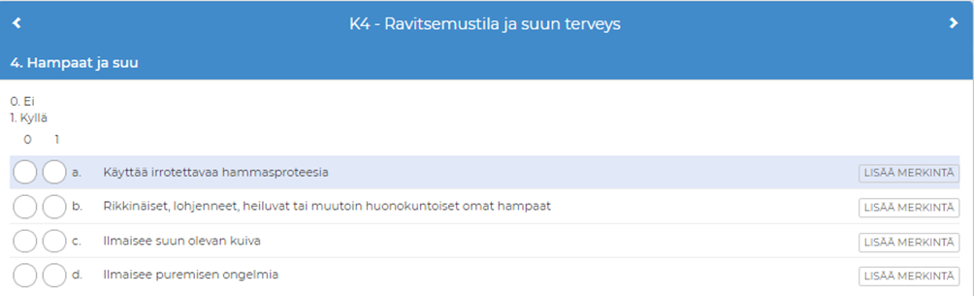
InterRAI HC vs Suun terveydentilan arviointilomake
ADL toiminnoissa mukana hampaiden pesu
G2b. Henkilökohtainen hygienia — Miten asiakas huolehtii henkilökohtaisesta hygieniastaan, mukaan lukien hiusten kampaaminen, hampaiden pesu, parranajo, ehostaminen, kasvojen ja käsien pesu ja kuivaaminen? Ei huomioida kylvyssä tai suihkussa käyntiä.
Määrittely
a. Käyttää irrotettavaa hammasproteesia — Asiakkaalla on ylä- tai alaleuassa proteesi, joka korvaa kaikki hampaat tai osan hampaista. Asiakas itse tai hänen avustajansa voi irrottaa proteesin.
b. Rikkinäiset, lohjenneet, heiluvat tai muutoin huonokuntoiset omat hampaat — Asiakkaalla on omat hampaat, jotka ovat rikki, lohjenneet (hampaasta puuttuu pala) tai heiluvat (hammas heiluu, kun sitä koskettaa).
c. Ilmaisee suun olevan kuiva — Asiakas kertoo, että suu tuntuu kuivalta tai että hänellä on vaikeuksia siirrellä suussa olevaa ruokaa.
d. Ilmaisee puremisen ongelmia — Ei pysty puremaan kunnolla ja pureminen sattuu syystä riippumatta (asiakkaalla saattaa olla esim. huonosti istuva proteesi, neurologinen purentavaurio, leukanivelkipua tai hammassärkyä).

Slide 5
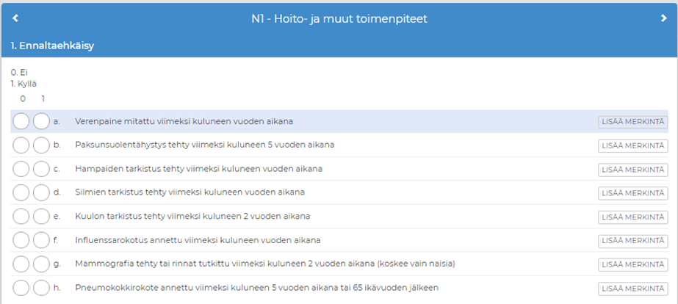
InterRAI HC vs Suun terveydentilan arviointilomake
Määrittely:
c. Hampaiden tarkastus tehty viimeksi kuluneen vuoden aikana — Hammaslääkäri, -kirurgi, –hoitaja tai suuhygienisti on tarkastanut asiakkaan hampaat viimeksi kuluneen vuoden aikana.

Slide 6
